Slide 1
DATABASE OG MYSQL · GANG 2
Relationer database
I PRAKSIS
xbi · 2026

Slide 2
OVERBLIK
I dag lærer du
Efter undervisningen kan du forklare, anvende og kontrollere de vigtigste begreber.
1
Find relationer entiteter og attributter
2
Vælg primærnøgler og fremmednøgler
3
3
installer MySQL Sample DB

Slide 3

Historien om relationsdatamodellen
Introduktion af datamodellen
  E.F. Codd introducerede relationsdatamodellen i 1970@IBM , hvilket revolutionerede dataorganisation.
Grundlag for moderne databaser
  Codds model lagde fundamentet for moderne databaser og effektiv datahåndtering.
Udvikling af forespørgselssprog
  Codd beskrev teoretiske forespørgselssprog, der senere førte til udviklingen af SQL.
Notes:
---
Denne slide refererer til oplysninger fra følgende fil: https://eamvdk.sharepoint.com/sites/DMUHE25_GrundlggendeprogrammeringDatabase/_layouts/15/Doc.aspx?sourcedoc=%7B1AC9B8A7-5AA3-4C38-82E1-694A89524261%7D&file=DB1mandag_Uge46.pptx&action=edit&mobileredirect=true
Det relationelle datamodel-koncept blev introduceret af E.F. Codd i 1970. Hans arbejde revolutionerede måden, hvorpå data blev organiseret og behandlet, og lagde grundlaget for moderne databaser. Codd beskrev også teoretiske forespørgselssprog, som senere udviklede sig til SQL. Spørgsmålet tester om brugeren kender til den historiske baggrund og betydningen af Codd's bidrag.

Slide 4
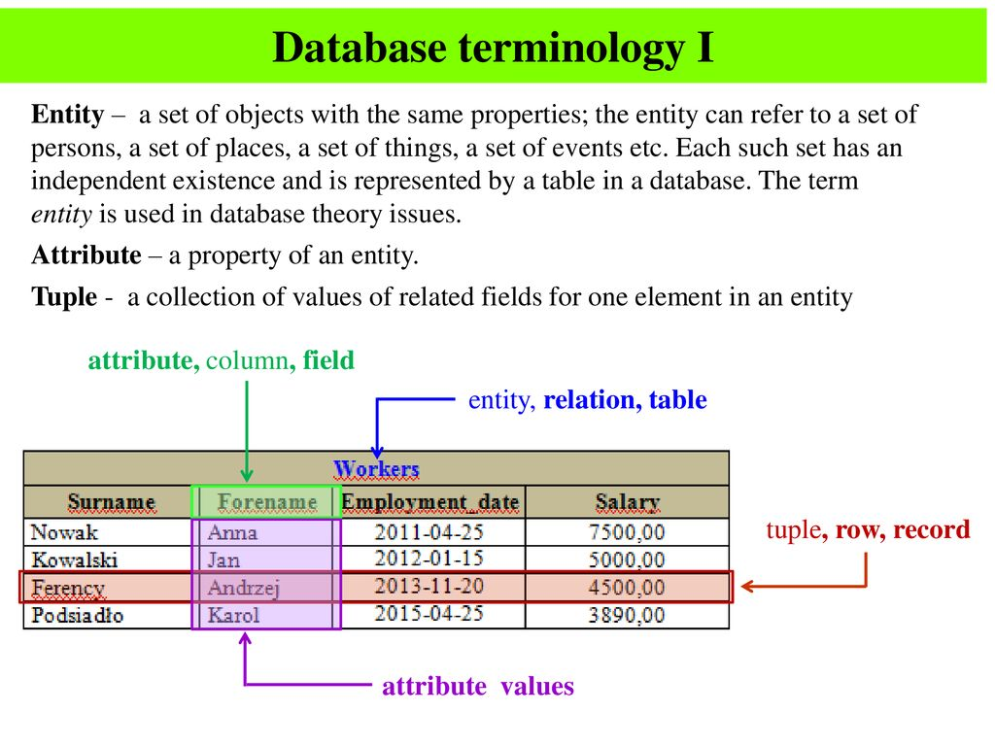
Søjler
En post
Source: https://slideplayer.com/slide/14794339/90/images/10/Database+terminology+I.jpg

Slide 5
QUIZ
Test din forståelse
Svar først individuelt, sammenlign derefter med personen ved siden af.
1. Hvilket problem opstår ofte, når samme data gemmes i flere filer?
2. Hvad er den vigtigste forskel på en tabel og en række?
3. Hvad gør et DBMS lettere end et filbaseret system?

Slide 6
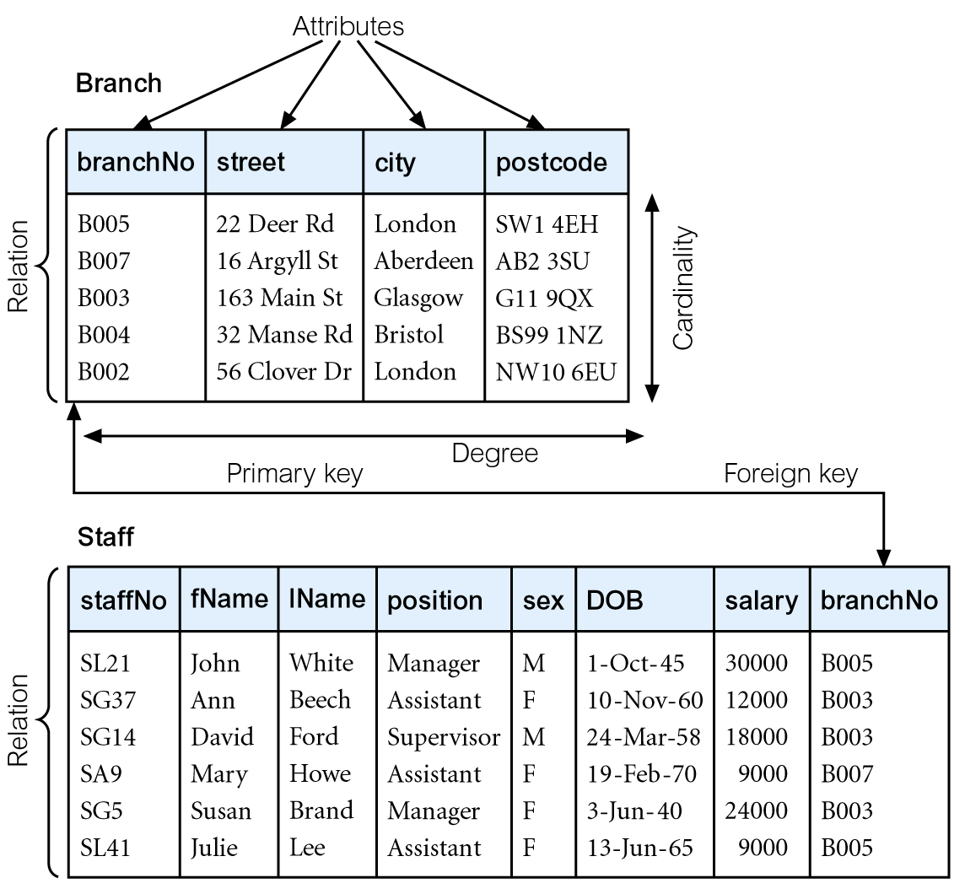
Terminologi i den relationelle model
( firma branch og medarbejde)
6
Notes:
The diagram shows two relations (tables):
Branch
Staff
Each table represents an entity in the database:
The Branch table stores information about branches.
The Staff table stores information about staff members.
Attributes are the columns in each table.
For example:
In the Branch table, the attributes are:
branchNo, street, city, and postcode.
In the Staff table, the attributes are:
staffNo, fName, lName, position, sex, DOB, salary, and branchNo.
Tuples (Rows)
Each row in the table is called a tuple (a record).
For example, in the Branch table:
The degree of a relation = number of attributes (columns) in the table.
The Branch table has 4 attributes → degree = 4
The Staff table has 8 attributes → degree = 8
Cardinality
In this context, cardinality = the number of rows (tuples) in a table.
It tells you how many instances of the entity exist.
So:
The Branch table has 5 rows → cardinality = 5
The Staff table has 6 rows → cardinality = 6
Tabellen Branch repræsenterer filialer Tabellen Staff repræsenterer medarbejdere Attributter = kolonner i tabellen Branch: branchNo, street, city, postcode
Staff: staffNo, fName, lName, position, sex, DOB, salary, branchNo
Tupel (række) = en post i tabellen Grad = antal attributter (kolonner) Branch: 4 → grad = 4
Staff: 8 → grad = 8
Kardinalitet = antal rækker (tupel) Branch: 5 → kardinalitet = 5
Staff: 6 → kardinalitet = 6

Slide 7
Relationsdatabase
En relationsdatabase er en samling af strukturerede data organiseret i tabeller, hvor hver tabel repræsenterer en specifik entitet eller relation.

Slide 8
 | Relationel database (fx MySQL) | Excel
Formål | Håndtering af strukturerede data i flere relaterede tabeller | Regneark, beregninger og dataanalyse
Dataorganisering | Data organiseres i tabeller med relationer mellem dem | Data organiseres typisk i rækker og kolonner
Relationer | Tabeller forbindes via primærnøgler og fremmednøgler | Tabeller kan forbindes med formler og opslag
Datadublering | Kan reduceres gennem normalisering | Risiko for gentagne oplysninger
Søgning | SQL bruges til avancerede forespørgsler | Filtre, søgning og formler bruges
Sortering | Kan sortere data via forespørgsler | Kan sortere data via Excels sorteringsfunktion
Datakvalitet | Kan håndhæve regler, datatyper og relationer | Afhænger i høj grad af brugerens kontrol og validering

Slide 9
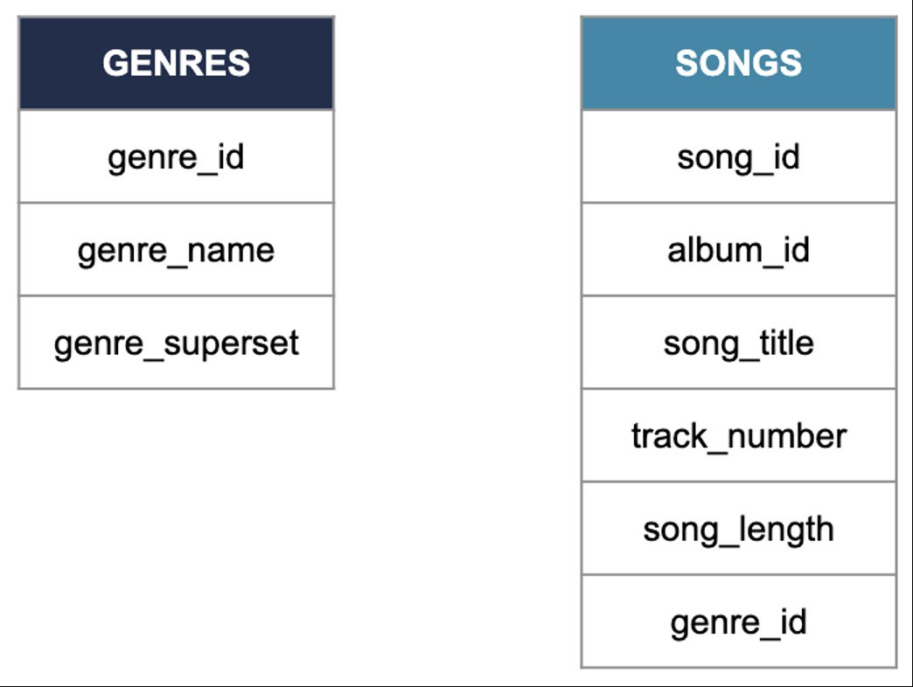
Hvilken kolonne giver disse to tabeller mulighed for at danne en relation ?

Slide 10
NØGLER
Primærnøgle · PK
Fremmednøgle · FK
Samme datatype
Identificerer hver række entydigt.
Eksempel: elev_id.
Peger på en PK i en anden tabel.
Eksempel: kursus_id i tilmelding.
PK og den tilhørende FK skal have kompatible datatyper.

Slide 11
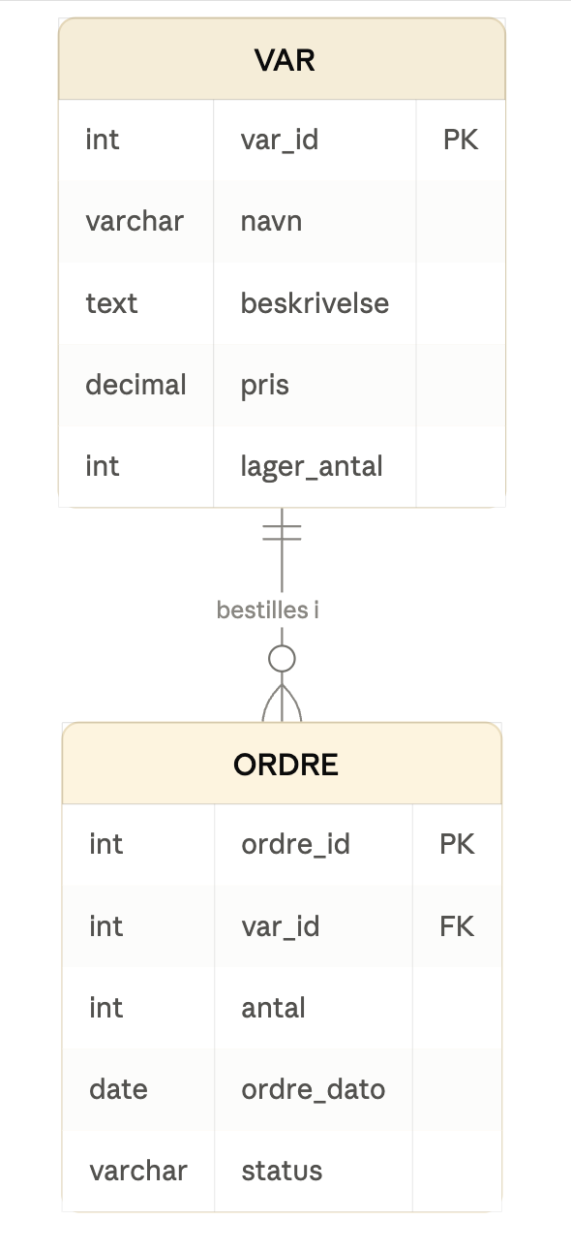
ERD

Slide 12
SQL øvelse – Create
CREATE DATABASE IF NOT EXISTS varoder
CHARACTER SET utf8mb4
COLLATE utf8mb4_unicode_ci;
USE varoder;

Slide 13
SQL øvelse – Create
CREATE TABLE var (
var_id INT UNSIGNED NOT NULL AUTO_INCREMENT,
navn VARCHAR(100) NOT NULL,
beskrivelse TEXT NULL,
pris DECIMAL(10,2) NOT NULL,
lager_antal INT UNSIGNED NOT NULL DEFAULT 0,
PRIMARY KEY (var_id)
);
CREATE TABLE ordre (
ordre_id INT UNSIGNED NOT NULL AUTO_INCREMENT,
var_id INT UNSIGNED NOT NULL,
antal INT UNSIGNED NOT NULL DEFAULT 1,
ordre_dato DATE NOT NULL,
status VARCHAR(20) NOT NULL DEFAULT 'ny',
PRIMARY KEY (ordre_id),
CONSTRAINT fk_ordre_var
FOREIGN KEY (var_id) REFERENCES var (var_id)
ON UPDATE CASCADE
ON DELETE RESTRICT
)

Slide 14
øvelse
I skal undersøge på sql
1. Nøglefelter
Hvilke felter er primærnøgler (PK) og fremmednøgler (FK)?
3. Relationer
Hvilke relationer er der mellem tabellerne i sql
4. Diskussion
Hvilke udfordringer kan opstå, fx hvis jeg først opret ordre tabel

Slide 15
Øvelse prompt med AI (master prompt)
You are a MySQL expert. Write a MySQL script that does the following:
Create a database called varoder with character set utf8mb4 and collation utf8mb4_danish_ci.
Create a table var (a product table) with: var_id (primary key, auto increment), navn, beskrivelse, pris and lager_antal.
Create a table ordre with: ordre_id (primary key, auto increment), var_id, antal, ordre_dato and status.
ordre.var_id must be a foreign key to var.var_id, with ON UPDATE CASCADE and ON DELETE RESTRICT.
Notes:
USE varoder;
INSERT INTO var (navn, beskrivelse, pris, lager_antal) VALUES
('Hammer 500g', 'Klohammer med træskaft', 89.95, 28),
('Skruetrækker sæt', '6 dele, Phillips og flad', 129.00, 6),
('Boremaskine 18V', 'Akku-boremaskine med to batterier', 799.00, 70),
('Rundsav', '1200W med sav klinge', 649.50, 62),
('Stiksav', '550W med variabel hastighed', 399.00, 57),
('Vinkelsliber', '125 mm, 900W', 349.00, 35),
('Målebånd 5m', 'Med automatisk tilbagetrækning', 49.95, 26),
('Vaterpas 60cm', 'Aluminium med 3 libeller', 119.00, 139),
('Tang kombi', 'Kombinationstang 180 mm', 79.00, 22),
('Skruenøgle sæt', '12 dele, 6-22 mm', 199.00, 108),
('Fuldmetal skruer 4x40', 'Pakke med 200 stk.', 39.95, 8),
('Træskruer 5x60', 'Pakke med 100 stk.', 44.95, 7),
('Rawlplugs 8mm', 'Pakke med 50 stk.', 29.95, 23),
('Søm 50 mm', 'Pakke med 500 g', 34.95, 55),
('Maling hvid 5L', 'Vægmaling, mat', 349.00, 59),
('Maling grå 2,5L', 'Vægmaling, halvmat', 219.00, 129),
('Pensel 50 mm', 'Flad pensel til lak', 34.95, 6),
('Malerrulle 18 cm', 'Med skaft og bakke', 59.95, 143),
('Malertape', 'Pakke med 3 ruller', 44.95, 50),
('Spartel 1L', 'Letspartel til vægge', 69.95, 139),
('Træbeskyttelse sort', 'Træolie 2,5 L', 279.00, 107),
('Lak klar 1L', 'Hurtigtørrende', 149.00, 56),
('Sandpapir sæt', 'Blandet korn, 20 ark', 39.95, 114),
('Støvmaske FFP2', 'Pakke med 5 stk.', 49.95, 150),
('Arbejdshandsker L', 'Med nitrilbelægning', 39.95, 71),
('Sikkerhedsbriller', 'Klare, anti-dug', 29.95, 1),
('Høreværn', 'Med indstillelig hovedbøjle', 89.00, 40),
('Sikkerhedssko 42', 'Stålhætte, S3', 499.00, 108),
('Arbejdsbukser M', 'Med knæpuder', 349.00, 87),
('Hjelm gul', 'Til byggepladsen', 99.00, 71),
('LED pære E27', '9W, varm hvid', 29.95, 39),
('LED strip 5m', 'Hvid, 12V', 149.00, 55),
('Forlængerledning 10m', '3 stikkontakter', 129.00, 86),
('Stikdåse 4-vejs', 'Med afbryder', 79.00, 26),
('Batteri AA 8-pak', 'Alkaline', 44.95, 23),
('Lommelygte LED', 'Genopladelig', 119.00, 97),
('Havesaks', 'Bypass, 21 cm', 89.00, 24),
('Græsslåmaskine', 'Elektrisk, 1600W', 1299.00, 91),
('Haveslange 20m', 'Med spraypistol', 249.00, 88),
('Rive', 'Stålrive 14 tænder', 99.00, 67),
('Skovl', 'Spade med træskaft', 129.00, 11),
('Trillebør', '100 L, stålkasse', 599.00, 117),
('Blomsterjord 40L', 'Universal', 49.95, 137),
('Plæneså 1 kg', 'Skyggeblanding', 89.00, 31),
('Værktøjskasse', 'Plastik, 50 cm', 149.00, 96),
('Opbevaringsboks 25L', 'Med låg', 69.95, 20),
('Stige 3 trin', 'Aluminium', 249.00, 141),
('Arbejdslampe LED', '20W, med stativ', 299.00, 75),
('Silikone hvid', 'Sanitetsfuge, 300 ml', 44.95, 92),
('Monteringsskum', '750 ml, pistolskum', 69.95, 147);
INSERT INTO ordre (var_id, antal, ordre_dato, status) VALUES
(5, 1, '2026-08-23', 'behandles'),
(15, 2, '2026-09-03', 'leveret'),
(41, 6, '2026-09-15', 'behandles'),
(14, 5, '2026-09-12', 'ny'),
(11, 9, '2026-10-21', 'behandles'),
(25, 5, '2026-08-15', 'annulleret'),
(21, 1, '2026-08-22', 'behandles'),
(21, 7, '2026-08-26', 'afsendt'),
(37, 6, '2026-08-07', 'behandles'),
(26, 8, '2026-10-16', 'behandles'),
(16, 9, '2026-09-05', 'annulleret'),
(38, 7, '2026-09-24', 'annulleret'),
(15, 3, '2026-09-12', 'annulleret'),
(49, 1, '2026-09-03', 'ny'),
(11, 7, '2026-08-21', 'annulleret'),
(25, 10, '2026-08-13', 'leveret'),
(36, 1, '2026-10-09', 'ny'),
(49, 5, '2026-10-18', 'afsendt'),
(28, 3, '2026-08-10', 'leveret'),
(47, 5, '2026-08-24', 'annulleret');

Slide 16
Kildekritik
sikre, at SQL-øvelserne indeholder dokumenterbare og troværdige kilder
Primære kilder først: MySQLs officielle dokumentation fra Oracle.
Kontrol af syntaks: SQL-eksempler skal kontrolleres mod den relevante MySQL-version.
Kildekritik: Skelne mellem officiel dokumentation, undervisningsmateriale, blogs og AI-genereret indhold.

Slide 17

MySQL HandsON
Copyright © 2015, Oracle and/or its affiliates. All rights reserved.

Slide 18
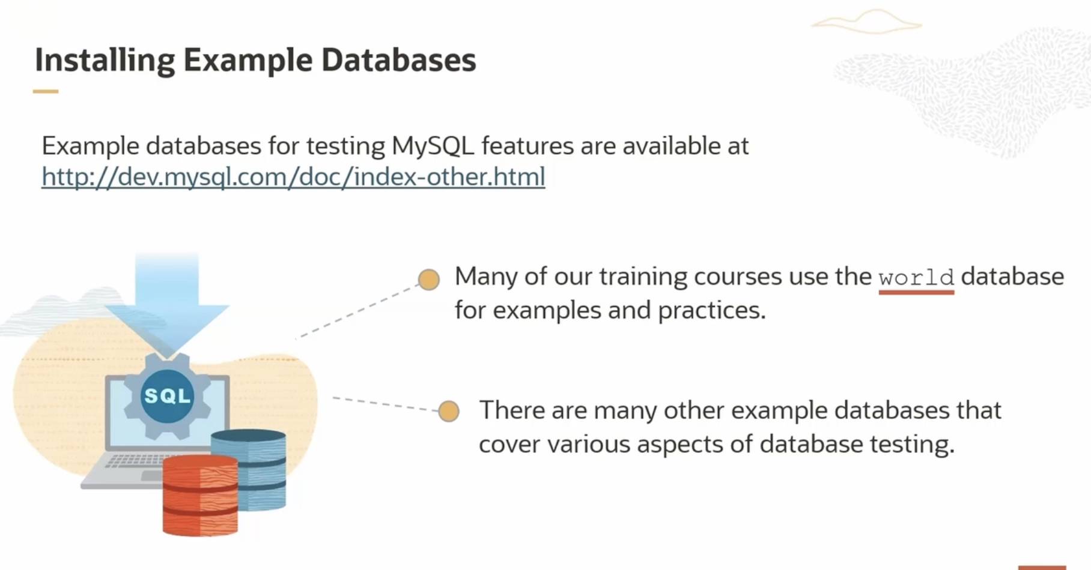

Slide 19
SQL-udvikling i MySQL Workbench
Fokus på SQL-udviklingsdelen af værktøjet.
Giver mulighed for at oprette, læse, opdatere og slette data – også uden at skrive SQL.
Brugervenligt for dem, der er mindre fortrolige med SQL.

Slide 20
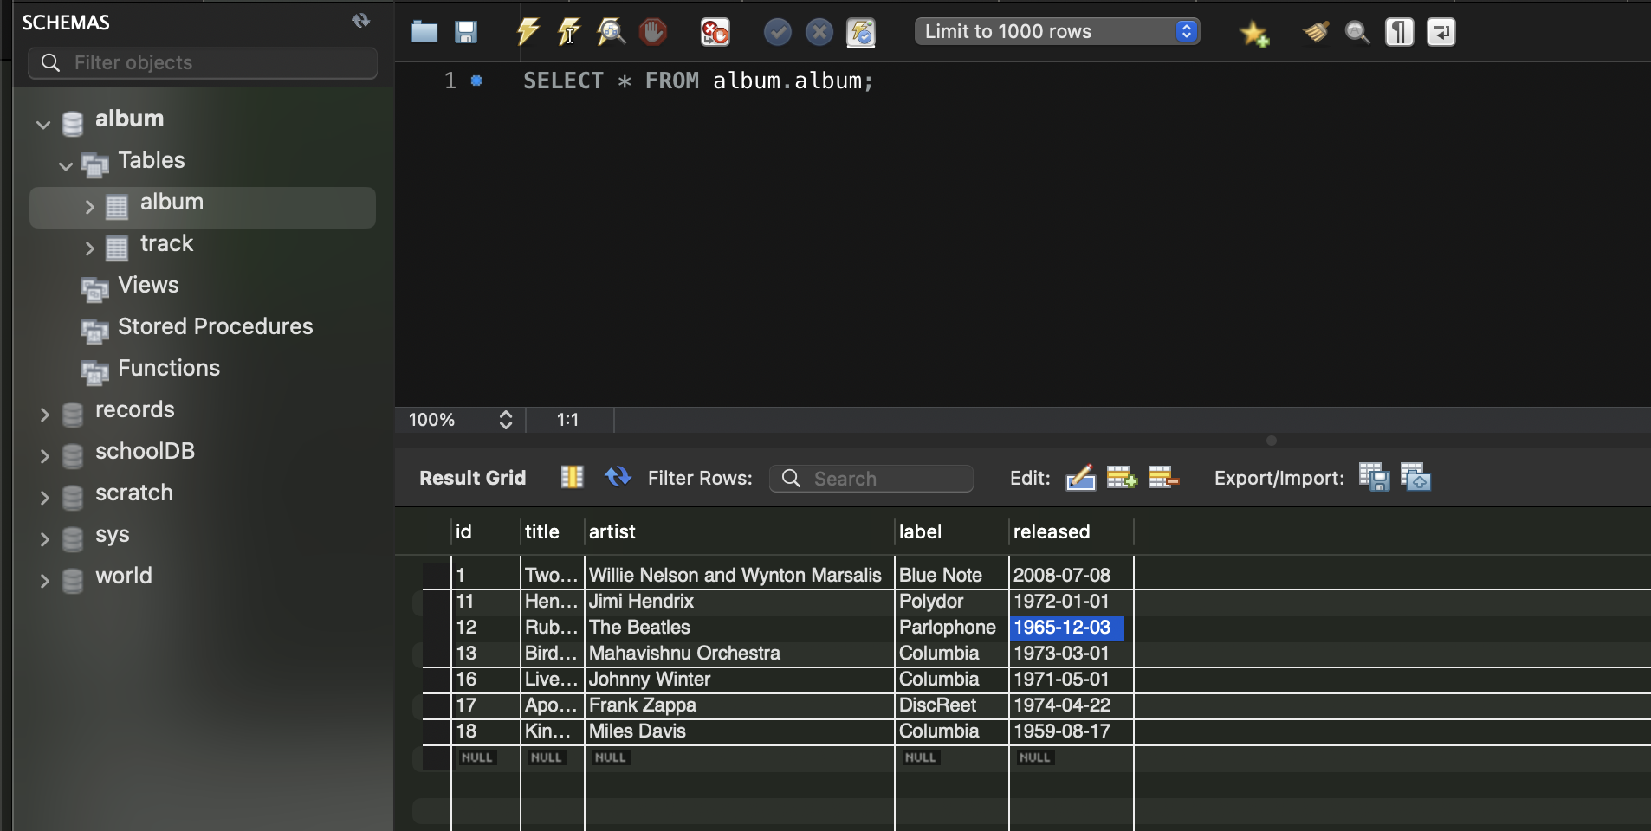

Slide 21
Hands-on-1- sampleDB world
SELECT og WHERE
Opgave 1. Vis alle lande fra tabellen country.
SELECT * FROM Country;
Opgave 2. Find alle lande, der ligger i Europa.
SELECT *
FROM Country
WHERE Continent = 'Europe’;

Slide 22
Opgave 3. Find alle lande med en befolkning på mere end 50 millioner.
SELECT *
FROM Country
WHERE Population > 50000000;
https://www.w3schools.com/mysql/

Slide 23
Gruppeprojekt — undersøge db SQL
Database | Difficulty | Best use
World | Beginner | Basic SELECT
albumn | Beginner | Albumn track
Sakila* | Intermediate
Scratch | Beginner–intermediate | Business data and order

Slide 24
Gruppe opgave
skoleDB

